Slide 1
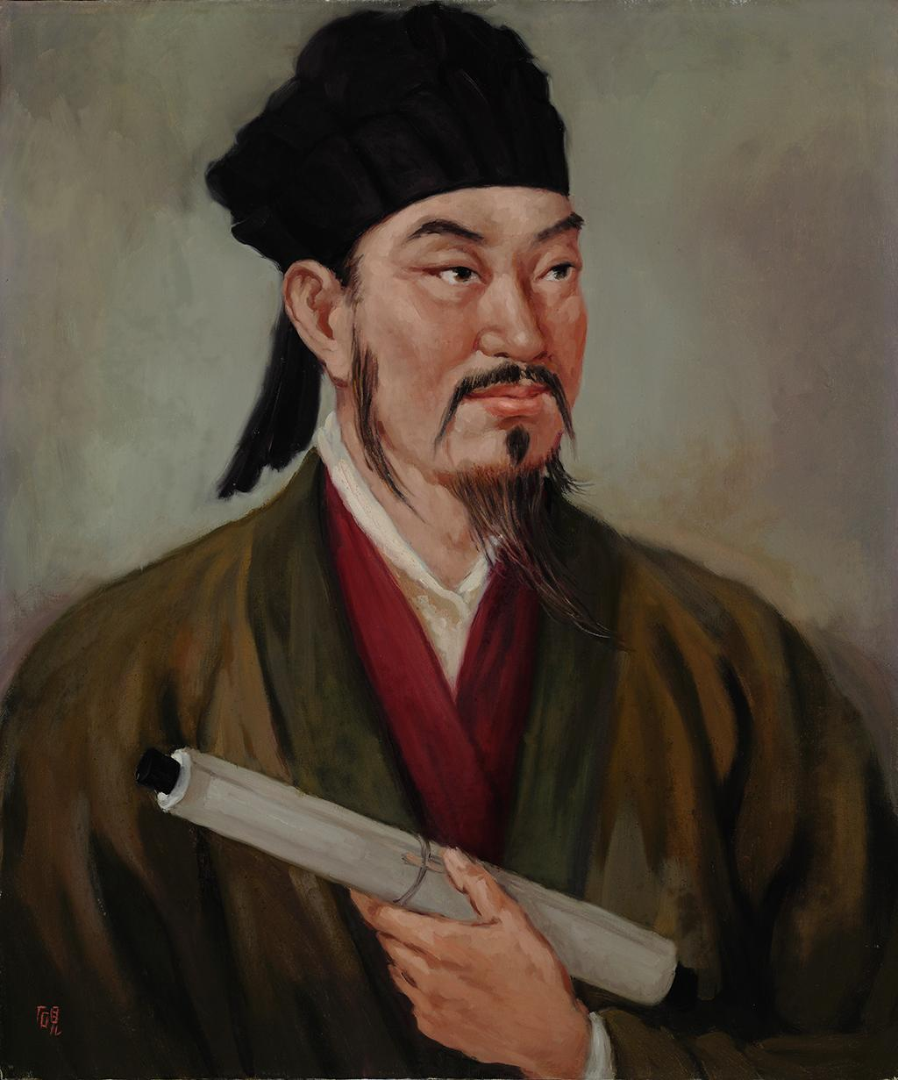
昌黎先生-韓愈
第組
組員：10閻歆絜
11王畇
17劉宜欣
19朱美頷
23鄭宇伶
35劉怡柔

Slide 2
生平
七歲開始讀書，十三歲能寫文章
十九歲參加進士考試 一連三次均失敗 直到二十三歲才考取成功
二十九歲受董晉推薦出任宣武軍節度使觀察推官
三十六歲時，任監察御史，不久就被貶爲陽山縣令
五十歲時，因參與平定淮西之役表現出處理軍國大事的才能，遷爲吏部侍郎
兩年後，他卻因上表諫迎佛骨而觸怒憲宗，險些憲宗被處死被貶爲潮州（在今廣東）刺史
長慶四年（824）病逝於長安，終年57歲

Slide 3
成就
韓愈是古文運動的倡導者，主張繼承先秦兩漢散文傳統，反對專講聲律對仗而忽視內容的駢體文
韓愈主張「文道合一，載道為主」
韓愈文章氣勢雄偉，說理透徹，邏輯性強，被尊為“唐宋八大家”之首
韓愈是位重要的思想家。在宋儒眼中，孔、孟之下，便是韓愈。他在儒學式微，釋、道盛行之際，力闢佛、老，致力於復興儒學，取得了重大的成功。他所倡導的古文運動，其實就是複興儒學的重要手段
韓愈散文內容豐富，形式多樣化，句法則駢散交錯
蘇軾稱讚他「文起八代之衰，道濟天下之溺，忠犯人主之怒，勇奪三軍之帥」

Slide 4
師說
35歲寫了詩說
魏晉之後因社會上形成一種「士大夫之族」不論品行好壞，才能的高低，不需要經過考試就可以享受特權，不肯從師學習也瞧不起從師學習的人
表面上師說是為李蟠而作，但實際上是為了要抨擊那些恥學從師的「士大夫之族」，進而藉機大力宣傳從師學習的重要性

Slide 5
有關於韓愈的故事
天涯海角
出處：祭十二郎文
焚膏繼晷（繼晷焚膏、燃膏繼晷）
出處：進學解
千載難逢
出處：南齊書·瘐(ㄩˊ) 杲(ㄍㄠˇ)之傳
千鈞一髮
出處 :韓愈．與孟尚書書

Slide 6
謝謝大家

